Slide 1
V411 – Skaderapport i Trimble Connect

Slide 2


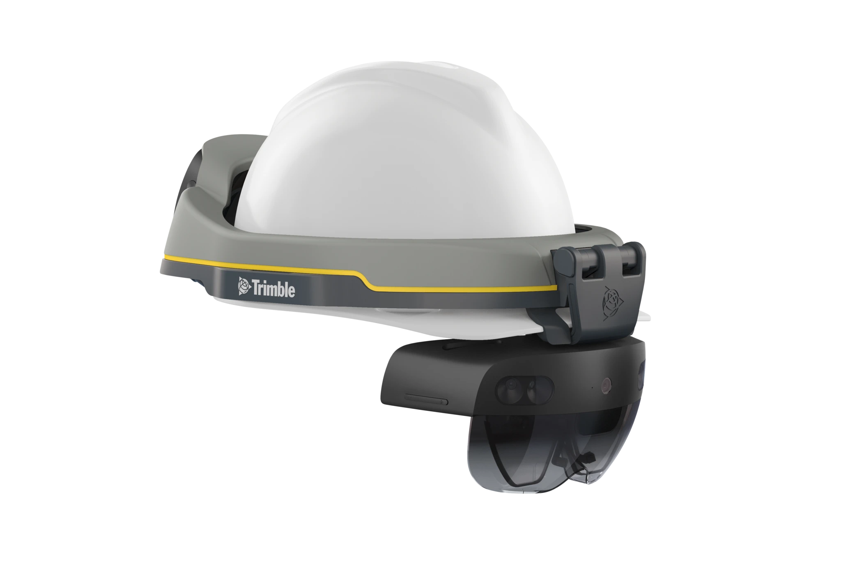

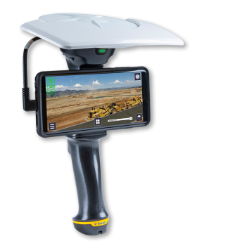

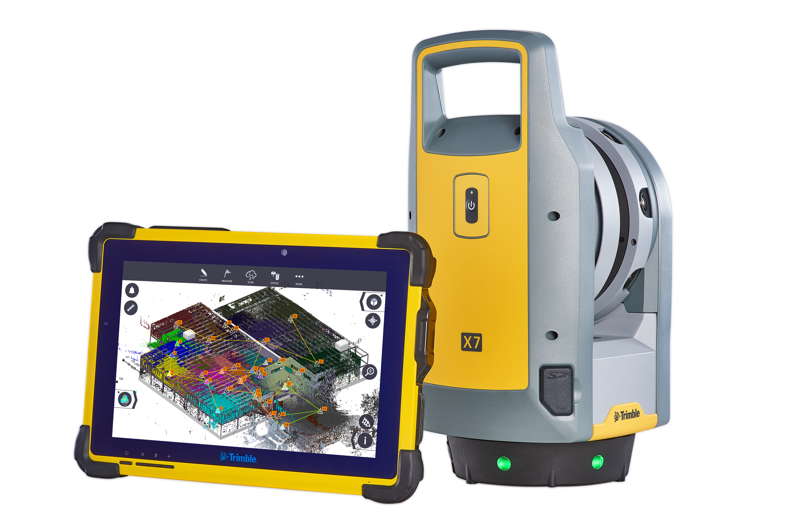
Trimble Connect - Integrere Prosesser
Trimble
Connect
XR10 (Hololens2)
Sitevision
X7 (T10)

Slide 3
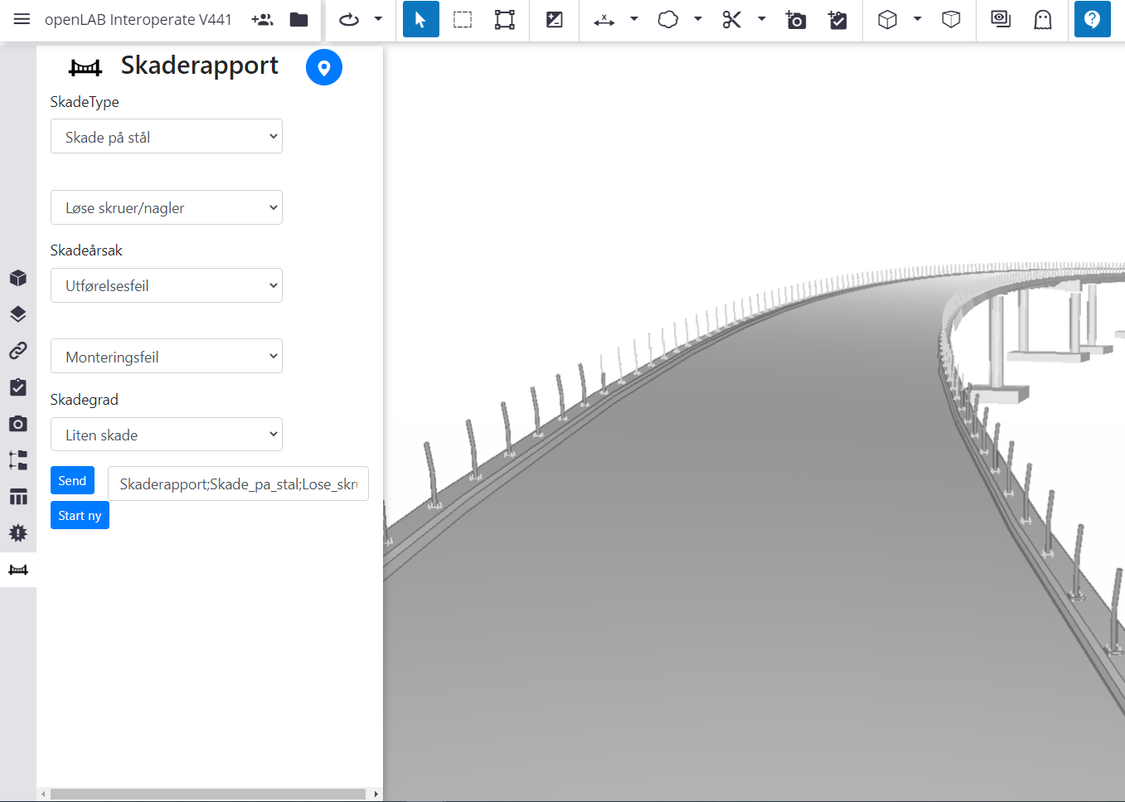
Trimble Connect Extensions

Slide 4

Trimble Connect Extensions
Extensions
Connect

Slide 5



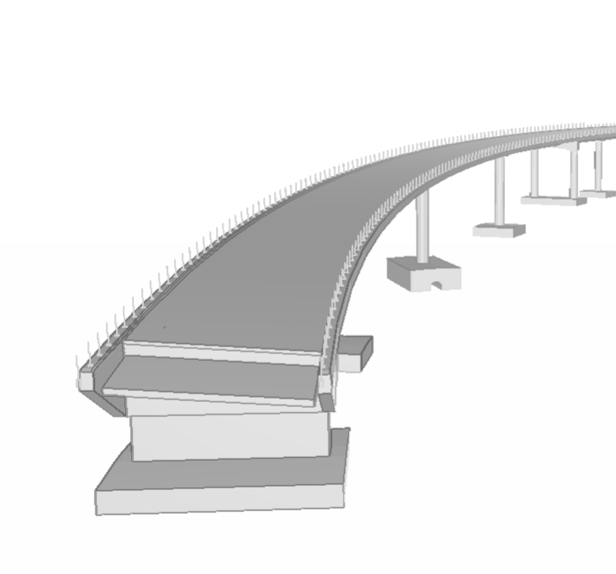
V441
Benytter ontologien til dynamisk skjema
Skaderapport
extension
Leser:
V440
Fagspesifikk BIM-data
Skriver:
Status skade
Henter/legger til relevant informasjon
Trimble Connect:
Innsynsverktøy
Visualiser BIM-data
Rapportert skade
Risiko for skade
Hent ut BIM-data
Tilføy BIM-data

Slide 6
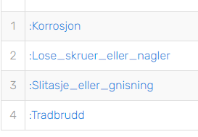
Request fra egen backend
select distinct ?uri ?name
where
{
?uri a v441:Skade_pa_stal .
?uri rdfs:label ?name.
}
Skade på stål
Skaderapport backend
V441
HTTP
HTTP

Slide 7
Request direkte fra nettleser
select distinct ?uri ?name
where
{
?uri a v441:Skade_pa_stal .
?uri rdfs:label ?name.
}
V441
HTTP

